Slide 1
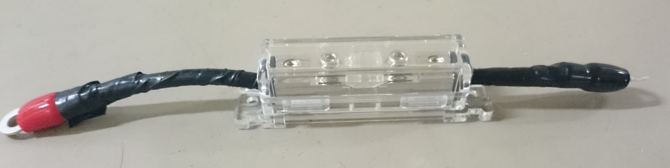
Battery Fuses 組立工程
Material
・ヒューズボックス
・ヒューズ
電源線×0.2
コネクター（高電流用）×2pins
 | Process
1 | ワイヤーを切断×2
2 | ワイヤーの被覆を剥く×4
3 | ワイヤーを圧着×2
4 | ワイヤーをヒューズボックスに取り付け
5 | ヒューズボックスにヒューズ取り付け
Niigata Univ. NEXT. Formula Project

Slide 2
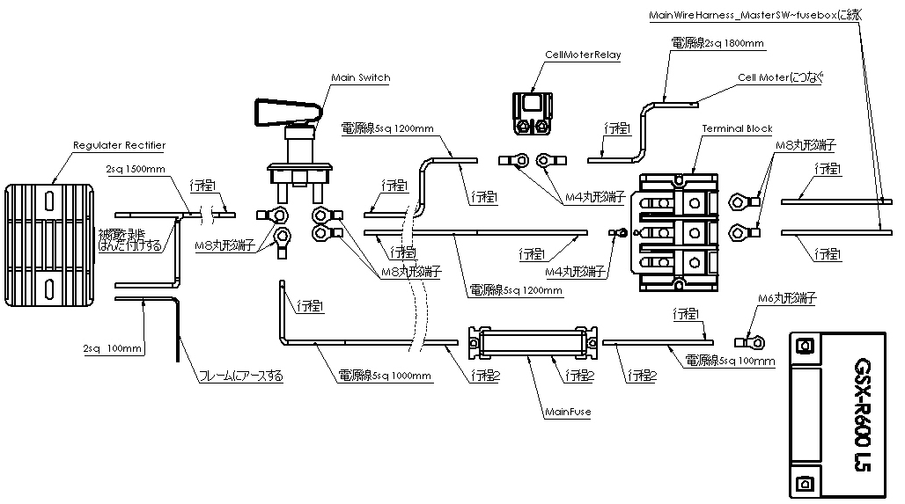
Main Wire Harness ASSY 1/8
Battery～MasterSW部
行程1 | 被覆を10mm剥き、圧着する
行程2 | Battery Fuse 組立工程
行程3 | 被覆を10mm剥き、コネクターに取り付け
Niigata Univ. NEXT. Formula Project

Slide 3
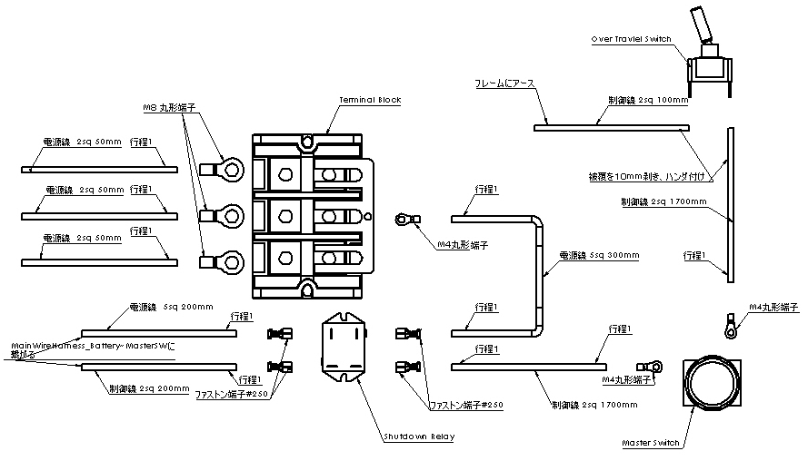
Main Wire Harness ASSY 2/8
MasterSW~FuseBox部
行程1 | 被覆を10mm剥き、圧着する
行程2 | Battery Fuse 組立工程
行程3 | 被覆を10mm剥き、コネクターに取り付け
Niigata Univ. NEXT. Formula Project

Slide 4
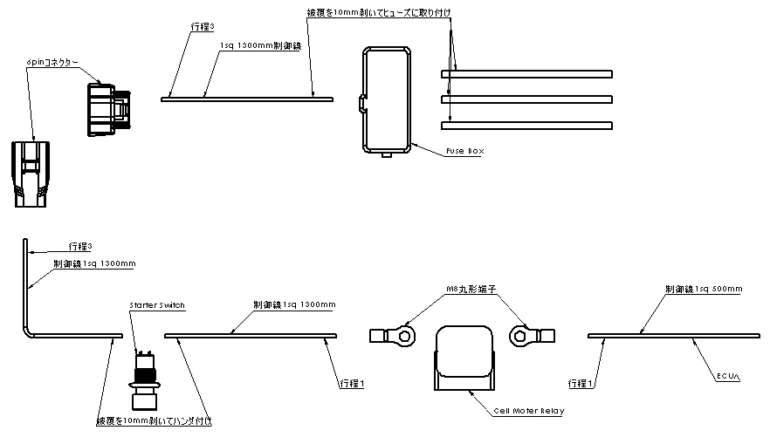
Main Wire Harness ASSY 3/8
FuseBox～CellMoterRelay部
行程1 | 被覆を10mm剥き、圧着する
行程2 | Battery Fuse 組立工程
行程3 | 被覆を10mm剥き、コネクターに取り付け
Niigata Univ. NEXT. Formula Project

Slide 5
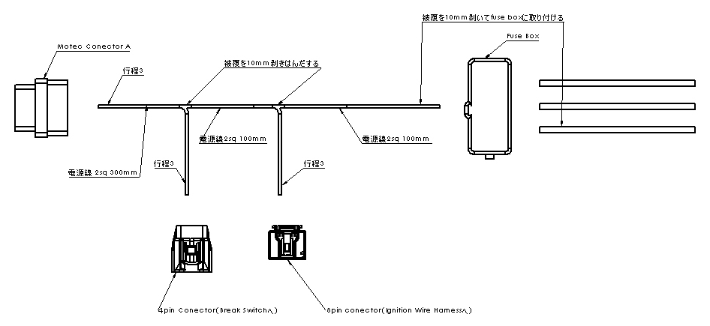
Main Wire Harness ASSY 4/8
FuseBox～IgnitionWireHarness部
行程1 | 被覆を10mm剥き、圧着する
行程2 | Battery Fuse 組立工程
行程3 | 被覆を10mm剥き、コネクターに取り付け
Niigata Univ. NEXT. Formula Project

Slide 6
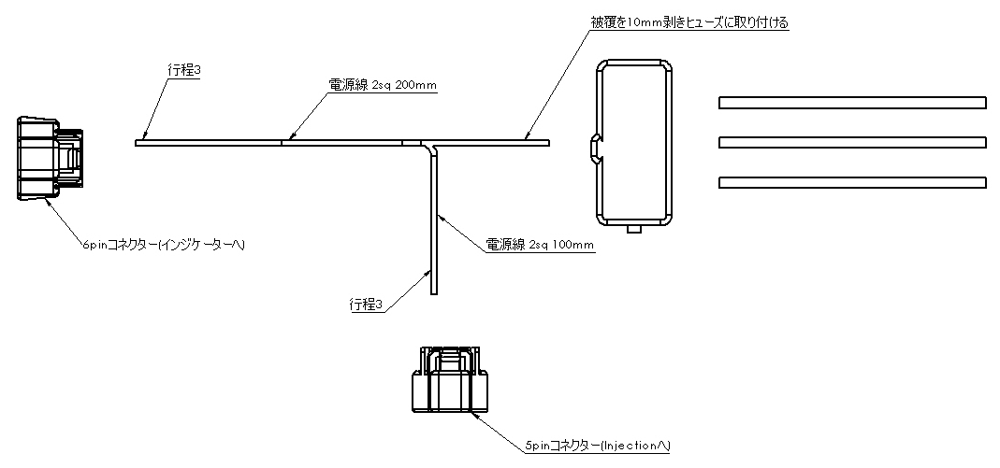
Main Wire Harness ASSY 5/8
FuseBox～InjectionWireHarness部
行程1 | 被覆を10mm剥き、圧着する
行程2 | Battery Fuse 組立工程
行程3 | 被覆を10mm剥き、コネクターに取り付け
Niigata Univ. NEXT. Formula Project

Slide 7
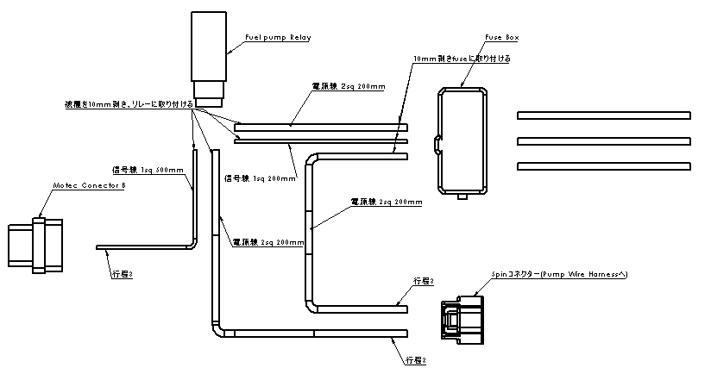
Main Wire Harness ASSY 6/8
FuseBox～PumpWireHarness部
行程1 | 被覆を10mm剥き、圧着する
行程2 | Battery Fuse 組立工程
行程3 | 被覆を10mm剥き、コネクターに取り付け
Niigata Univ. NEXT. Formula Project

Slide 8
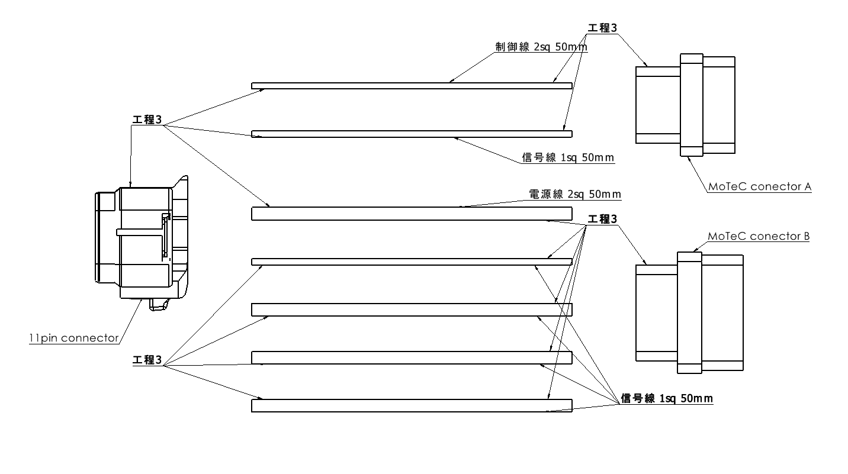
Main Wire Harness ASSY 7/8
ECU～IgnitionWireHarness部
行程1 | 被覆を10mm剥き、圧着する
行程2 | Battery Fuse 組立工程
行程3 | 被覆を10mm剥き、コネクターに取り付け
Niigata Univ. NEXT. Formula Project

Slide 9
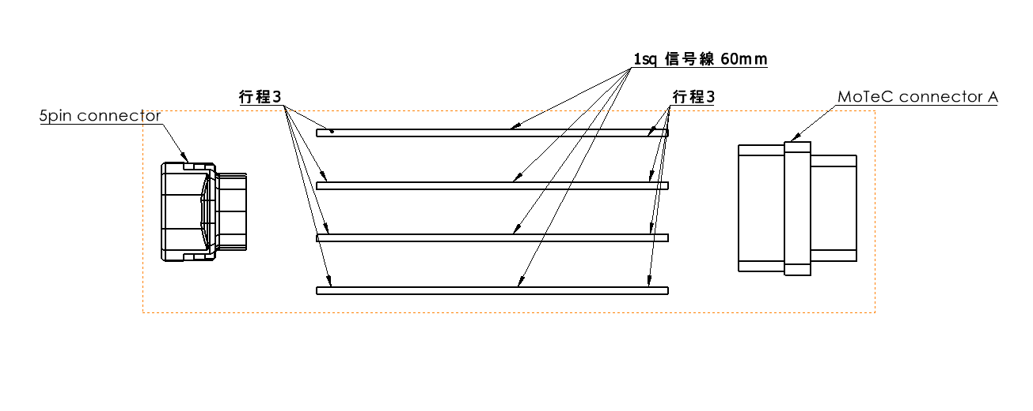
Main Wire Harness ASSY 8/8
ECU～InjectionWireHarness部
行程1 | 被覆を10mm剥き、圧着する
行程2 | Battery Fuse 組立工程
行程3 | 被覆を10mm剥き、コネクターに取り付け
Niigata Univ. NEXT. Formula Project

Slide 10
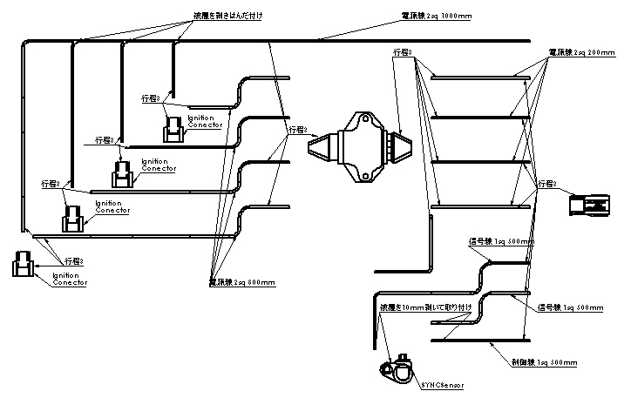
Ignition Wire Harness ASSY
行程1 | 被覆を10mm剥き、圧着する
行程2 | Battery Fuse 組立工程
行程3 | 被覆を10mm剥き、コネクターに取り付け
Univ. NEXT. Formula Project

Slide 11
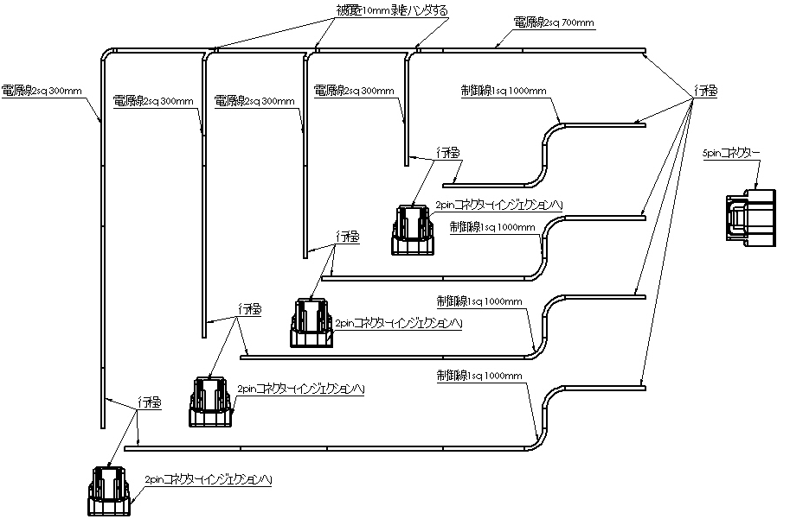
Injection Wire Harness ASSY
行程1 | 被覆を10mm剥き、圧着する
行程2 | Battery Fuse 組立工程
行程3 | 被覆を10mm剥き、コネクターに取り付け
Niigata Univ. NEXT. Formula Project

Slide 12
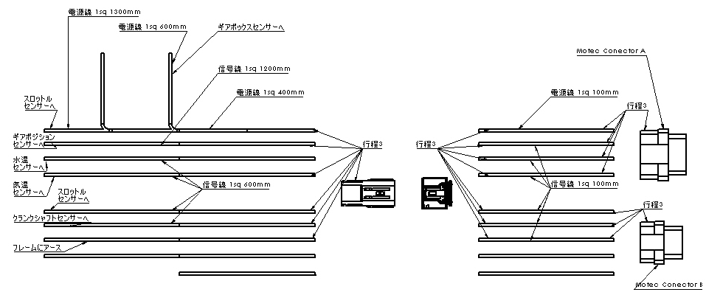
Sensor Wire Harness ASSY
行程1 | 被覆を10mm剥き、圧着する
行程2 | Battery Fuse 組立工程
行程3 | 被覆を10mm剥き、コネクターに取り付け
Niigata Univ. NEXT. Formula Project

Slide 13
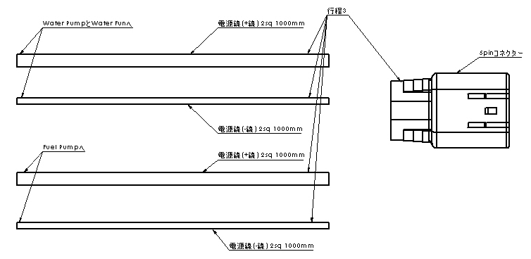
Pump Wire Harness ASSY
行程1 | 被覆を10mm剥き、圧着する
行程2 | Battery Fuse 組立工程
行程3 | 被覆を10mm剥き、コネクターに取り付け
Niigata Univ. NEXT. Formula Project

Slide 14
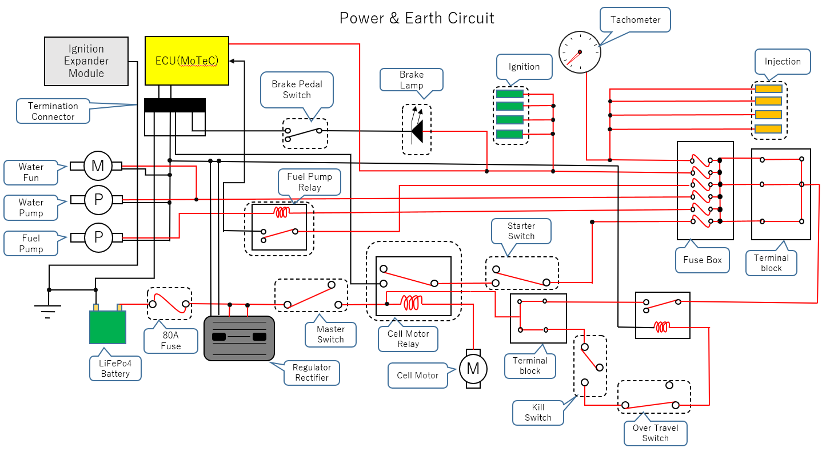
回路図
Niigata Univ. NEXT. Formula Project

